Slide 1

Tự nhiên và xã hội
Lớp 1
Bài 25: Ôn tập chủ đề Con người và sức khỏe (Tiết 3)

Slide 2

Hoạt động vận dụng

Slide 3
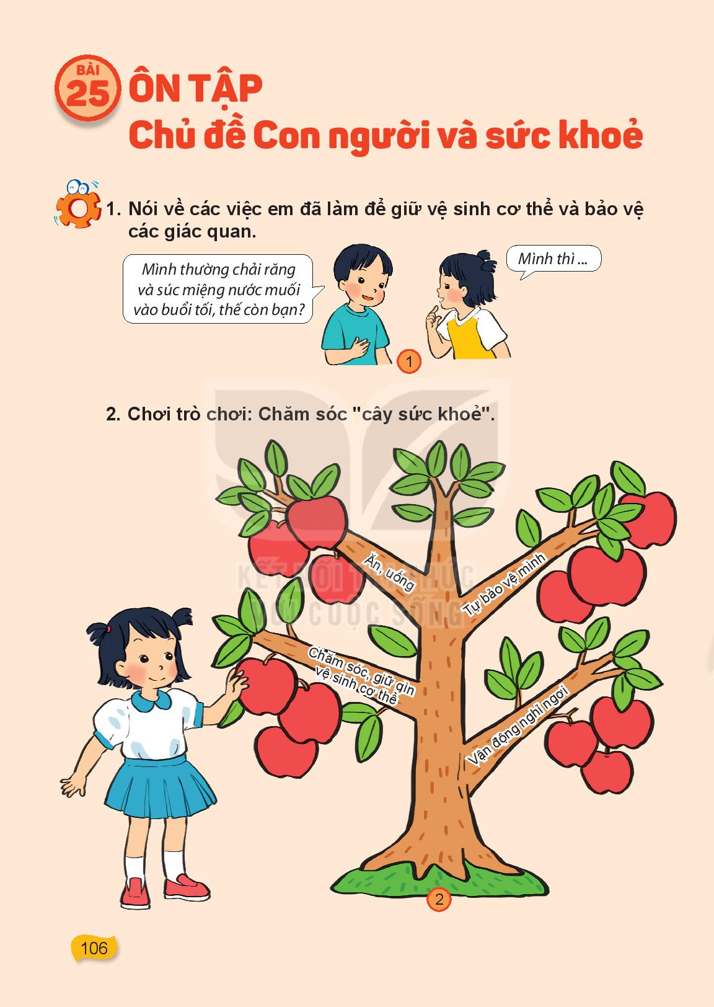

Slide 4


Slide 5
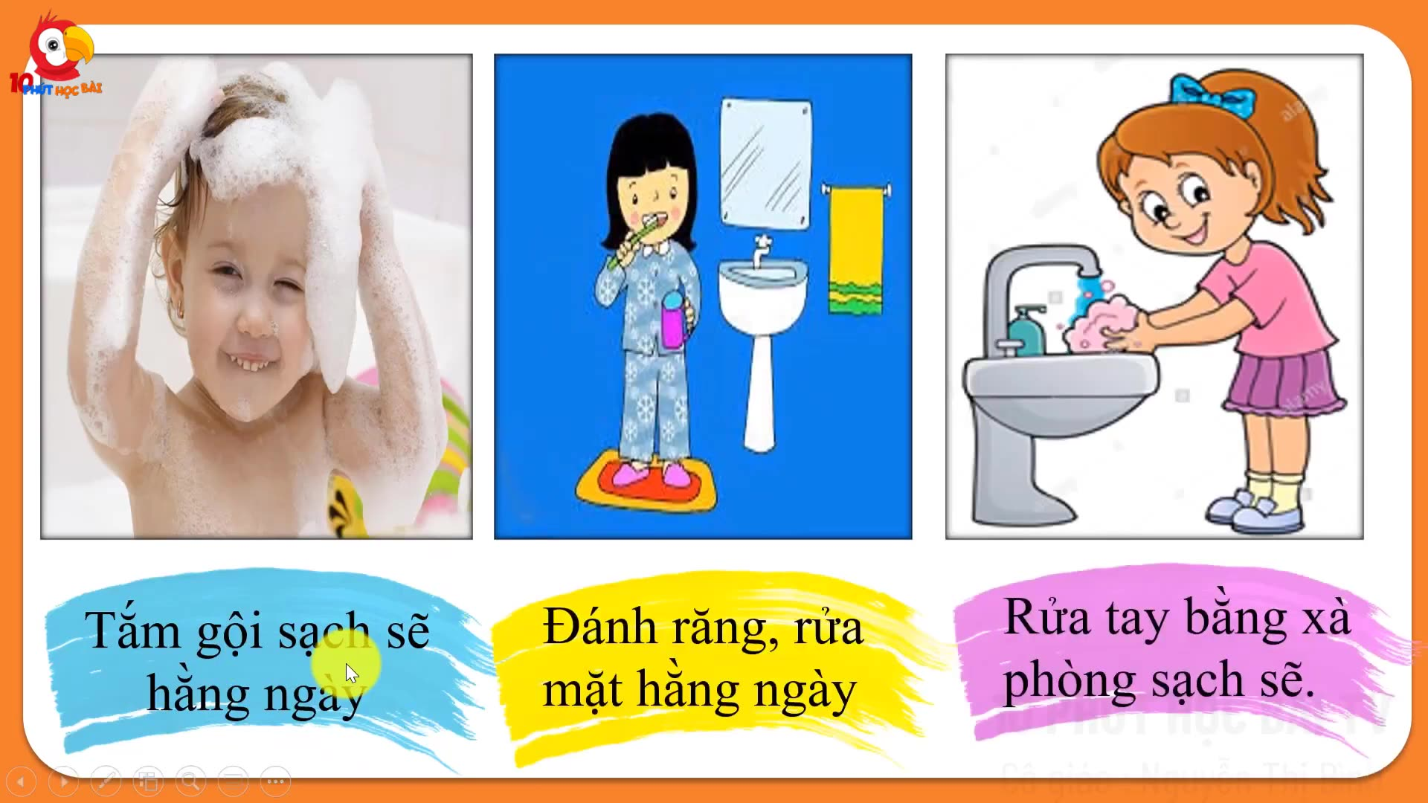

Slide 6


Slide 7


Slide 8
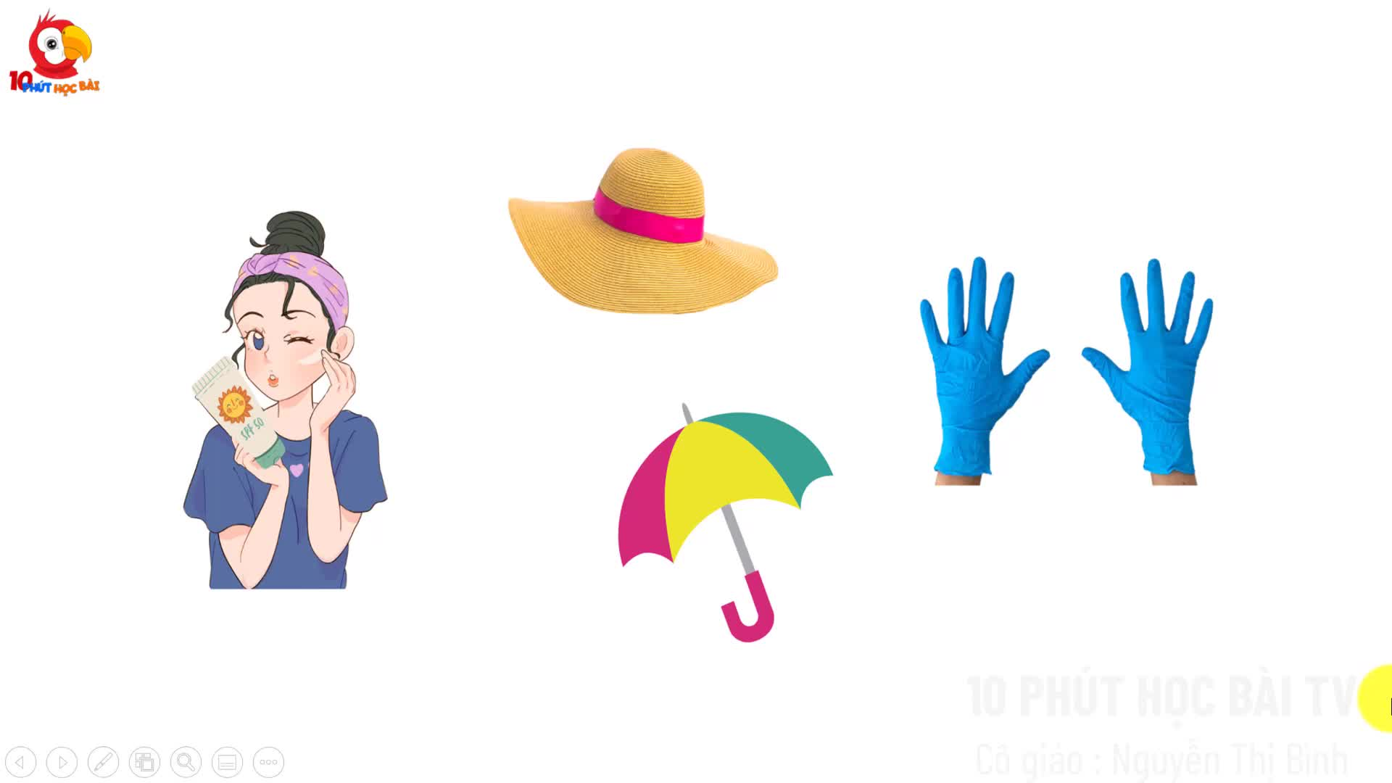

Slide 9
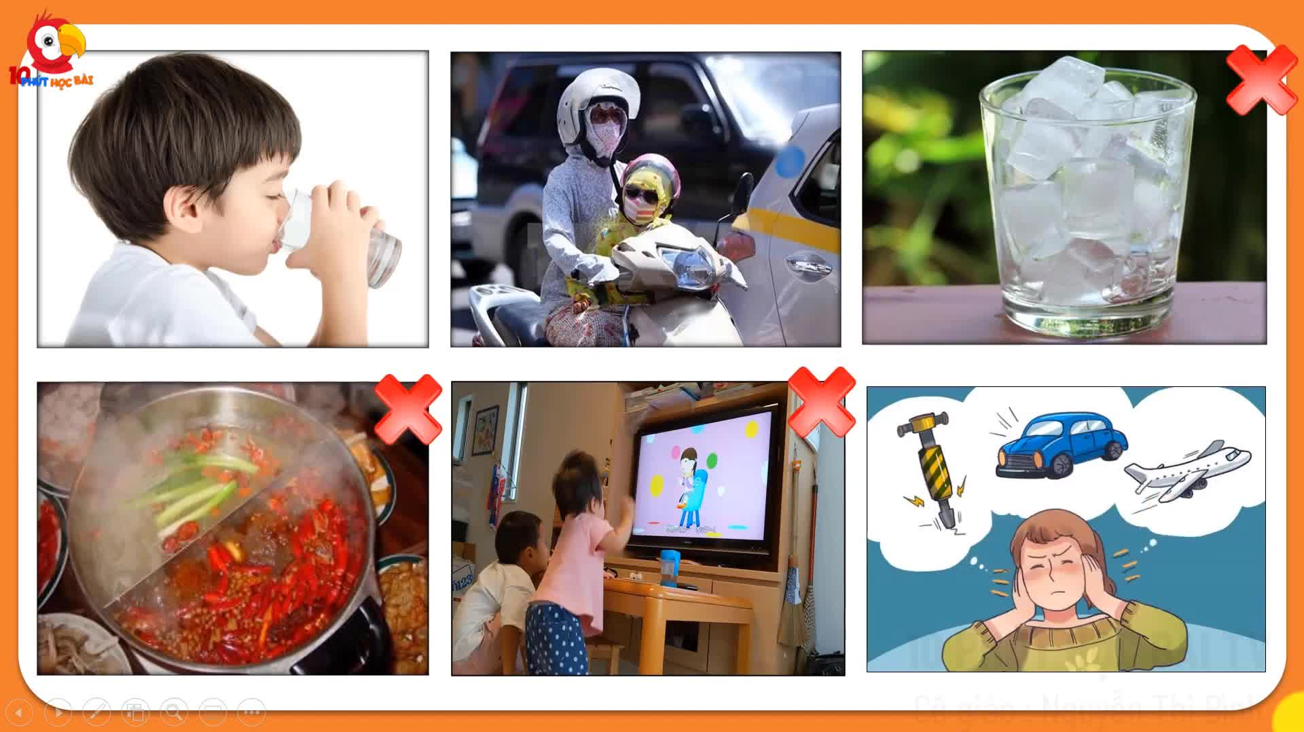

Slide 10


Slide 11


Slide 12
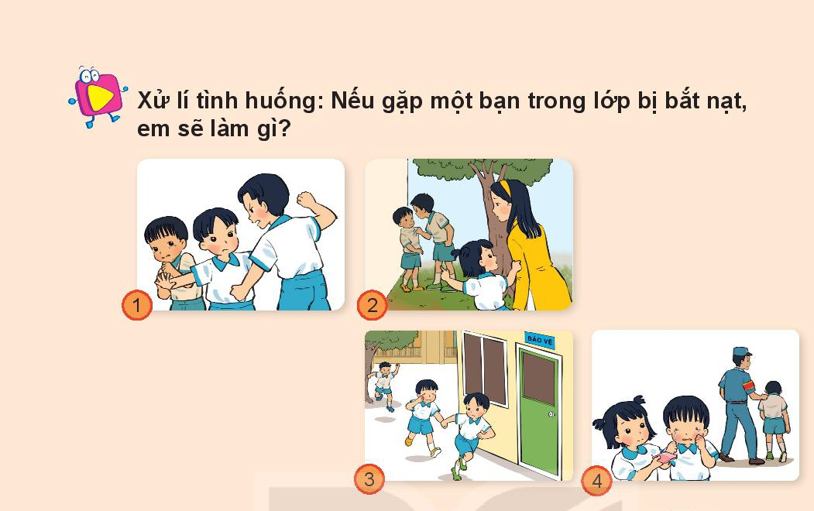

Slide 13
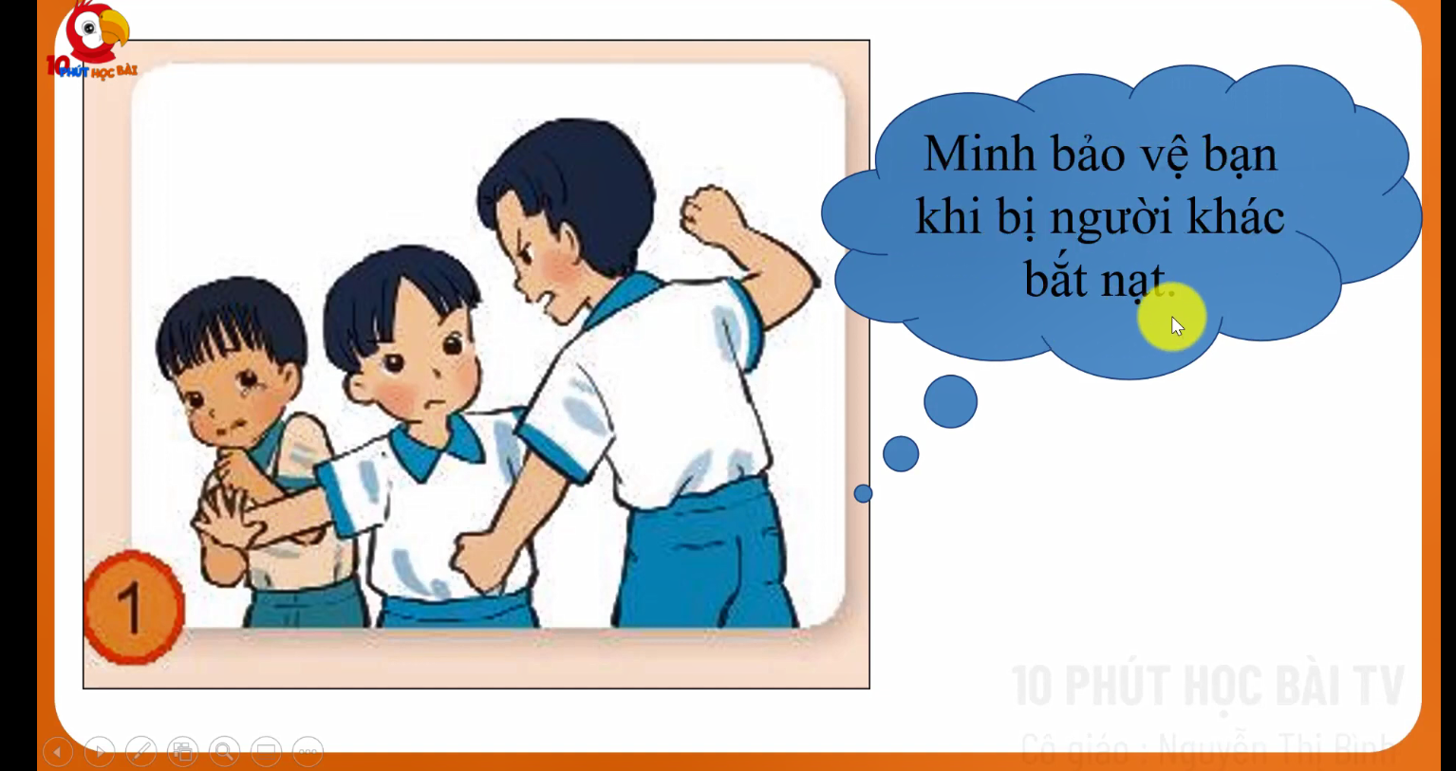

Slide 14
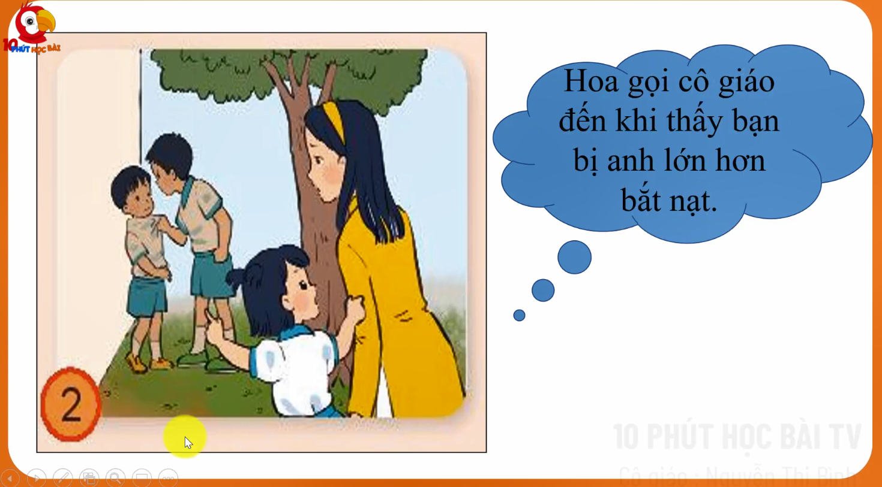

Slide 15
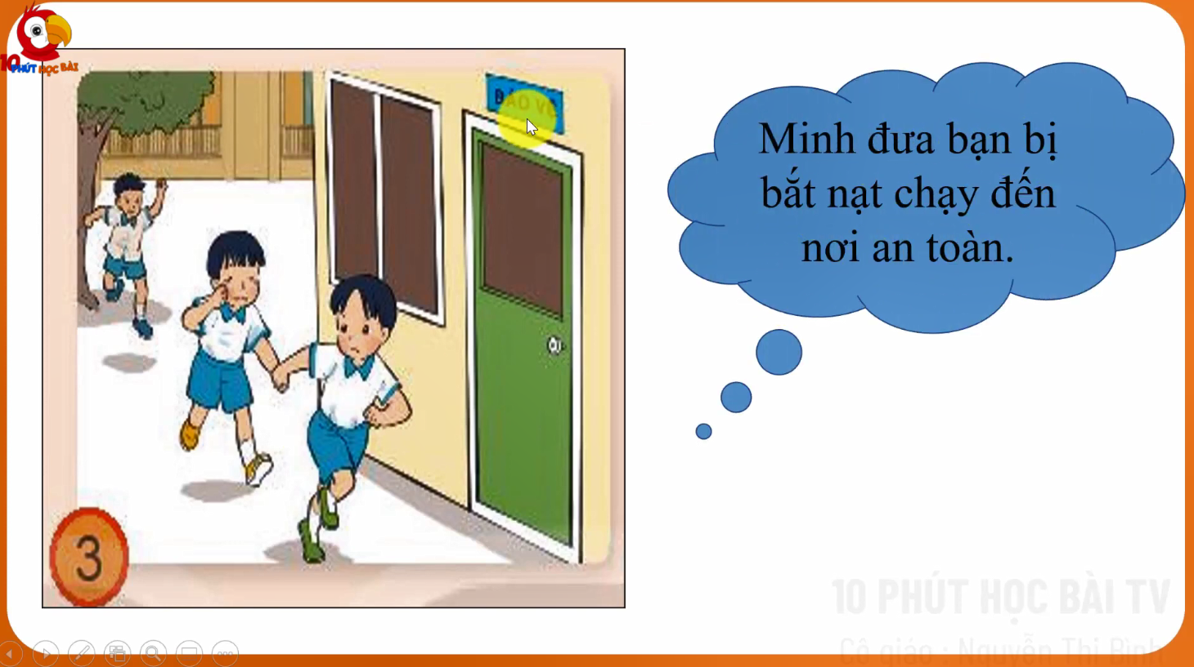

Slide 16
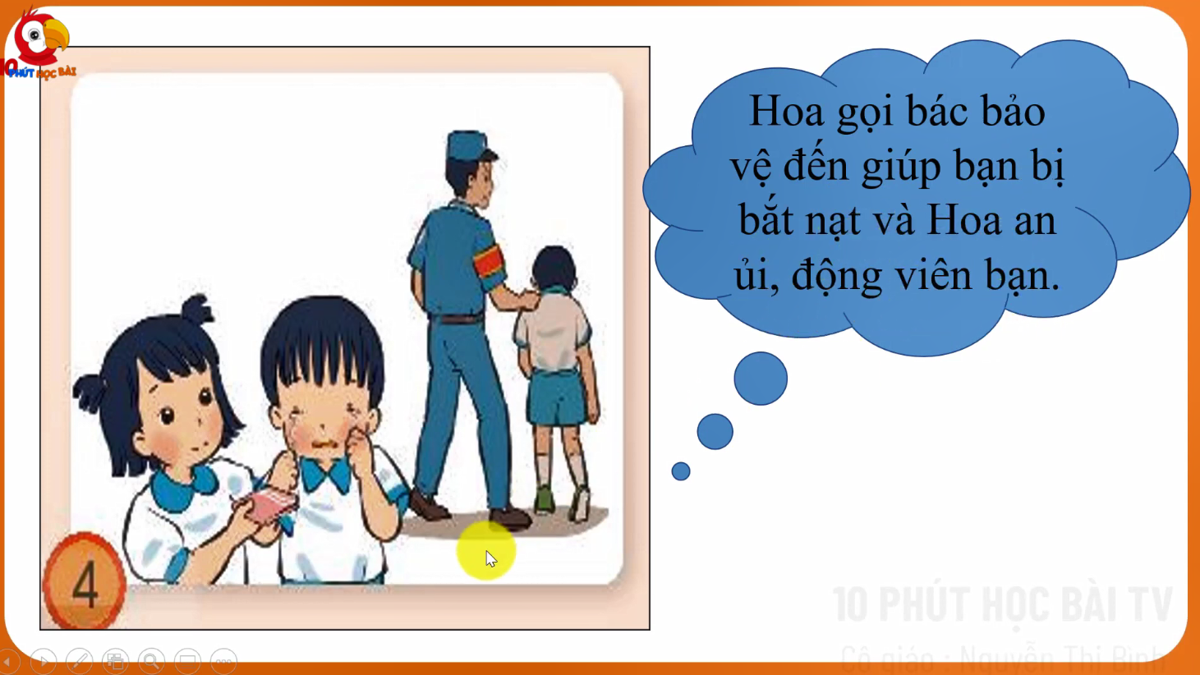

Slide 18


Slide 19

Biết cách xử lí những tình huống không an toàn với bản thân mình, với bạn bè và người thân xung quanh, nhận ra được sự cần thiết phải có sự giúp đỡ của người lớn.

Slide 20
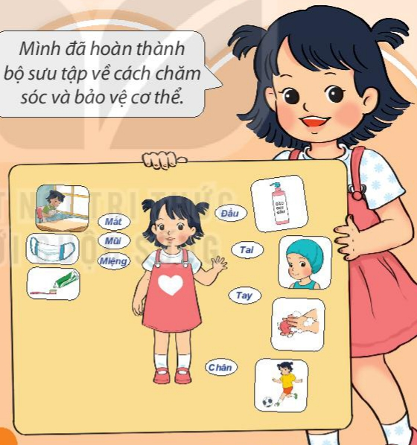

Slide 21
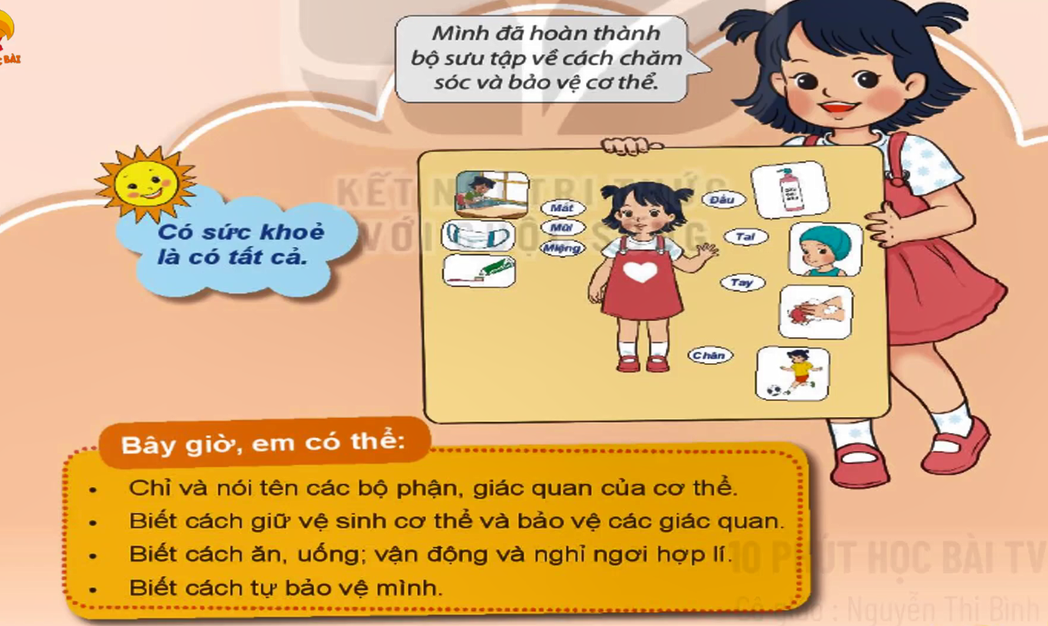

Slide 22

KẾT LUẬN
- Chỉ và nói tên các bộ phận, giác quan của cơ thể.
Biết cách giữ vệ sinh cơ thể và bảo vệ các giác quan.
Biết cách ăn, uống; vận động và nghỉ nghơi hợp lí.
Biết cách tự bảo vệ mình.

Slide 23


